Slide 1
TRABAJO DE TITULACIÓN PREVIO A LA OBTENCIÓN DEL TÍTULO DE:
INGENIERO EN ELECTRÓNICA, AUTOMATIZACIÓN Y CONTROL
Autor:
Richard Eduardo Guamán Leime

Slide 2
REPOTENCIACIÓN DEL SISTEMA ELÉCTRICO Y ELECTRÓNICO DE UNA MÁQUINA INYECTORA DE PLÁSTICO VAN DORN MODELO 150-RS-8F PARA LA EMPRESA TECNITROQUEL S.A.

Slide 3
REPOTENCIACIÓN MÁQUINA INYECTORA VAN DORN MODELO 150-RS-8F
Contenidos
Diseño de la Repotenciación
Marco Teórico
Implementación de la Repotenciación
Conclusiones y Recomendaciones
Introducción
Pruebas y Resultados

Slide 4
REPOTENCIACIÓN MÁQUINA INYECTORA VAN DORN MODELO 150-RS-8F
Introducción
Antecedentes
Justificación e Importancia
Definición Problema
Objetivos
Alcance del Proyecto
ESPE – RICHARD E. GUAMÁN L.– FEBRERO 2017

Slide 5
REPOTENCIACIÓN MÁQUINA INYECTORA VAN DORN MODELO 150-RS-8F
Antecedentes
TECNOTROQUEL S.A. 10 años
Máquina Van Dorn año 1985
Producción Empresa
Repotenciación
Medio Ambiente
ESPE – RICHARD E. GUAMÁN L.– FEBRERO 2017

Slide 6
REPOTENCIACIÓN MÁQUINA INYECTORA VAN DORN MODELO 150-RS-8F
Definición del Problema
Daño de tarjetas electrónicas
Paros y pérdida en la producción
Modelo de máquina descontinuado
Paro total de funcionamiento; mantenimientos

Slide 7
REPOTENCIACIÓN MÁQUINA INYECTORA VAN DORN MODELO 150-RS-8F
Justificación e Importancia
Máquina Van Dorn Modelo 150-RS-8F
Viabilidad Técnica
Viabilidad Social
Viabilidad Ambiental
Viabilidad Económica

Slide 8
REPOTENCIACIÓN MÁQUINA INYECTORA VAN DORN MODELO 150-RS-8F
OBJETIVOS
Repotenciar el sistema eléctrico y electrónico de una máquina Inyectora de plástico VAN DORN Modelo 150-RS-8F, mediante la migración de tecnología obsoleta, a una tecnología actual (PLC) para la recuperación de su funcionamiento y producción en la empresa TECNOTROQUEL S.A.

Slide 9
REPOTENCIACIÓN MÁQUINA INYECTORA VAN DORN MODELO 150-RS-8F
OBJETIVOS
Analizar las características y especificaciones técnicas del funcionamiento de la máquina inyectora de plásticos Van Dorn para su repotenciación.
Seleccionar técnicamente los elementos y componentes correctos como son sensores, controladores y actuadores para su puesta en marcha.
Implementar una interfaz HMI simple e intuitiva que permita al operario utilizar la máquina.
Analizar los resultados experimentales en cada prueba y corroborar el funcionamiento de la máquina y cada uno de sus elementos, sensores, actuadores y controladores.

Slide 10
REPOTENCIACIÓN MÁQUINA INYECTORA VAN DORN MODELO 150-RS-8F
Alcance del Proyecto
Recopilación de información total de la máquina
Dimensionamiento del PLC
Interfaz Humano Máquina
(HMI)
Controladores de Temperatura

Slide 11
REPOTENCIACIÓN MÁQUINA INYECTORA VAN DORN MODELO 150-RS-8F
Marco Teórico
Introducción
Los Plásticos
Máquinas Inyectoras de Plástico
Proceso de Moldeo por Inyección

Slide 12
REPOTENCIACIÓN MÁQUINA INYECTORA VAN DORN MODELO 150-RS-8F
Introducción
Es uno de los materiales mas ampliamente usados en la actualidad, se emplea para la elaboración de utensilios de uso cotidiano, como para la fabricación de piezas específicas para determinada actividad u objeto.
Sus cualidades son:
Métodos para su procesamiento son:
- Bajo costo.
-ligeros.
-Resistentes.
-Inertes.
-Versátiles.
-Aislantes.
-Duraderos.
-Moldeables.
-Estéticos, etc.
-Moldeo por prensa.
-Por soplado.
-Por termo formado.
Por calandrado.
- Por Inyección.

Slide 13
REPOTENCIACIÓN MÁQUINA INYECTORA VAN DORN MODELO 150-RS-8F
Los Plásticos
Definición
Es un material que aglomera a diferentes sustancias con características y propiedades concretas. Son substancias orgánicas integradas por macromoléculas producidas transformando materiales naturales o sintéticos extraídos del carbón, gas natural o petróleo.
Un plástico sintético puede ser moldeado al ser calentado y adquirir diversas formas luego de ser vuelto a enfriar, están compuestos por moléculas gigantes llamadas polímeros, obtenidas mediante un proceso denominado polimerización
La polimerización en sentido básico combina dos o más moléculas para formar otra, repitiendo la estructura y composición de las originales.
En resumen los plásticos pueden ser de origen mineral, vegetal y animal, cada uno de ellos con características y propiedades independientes.

Slide 14
REPOTENCIACIÓN MÁQUINA INYECTORA VAN DORN MODELO 150-RS-8F
Los Plásticos
Comportamiento de los Plásticos
Reacción ante el calor.
Los aspectos a analizar son:
Resistencia química.
Comportamiento eléctrico.
Reacción ante el fuego.
Comportamiento sanitario.
Comportamiento óptico.
Densidad.
Envejecimiento.

Slide 15
REPOTENCIACIÓN MÁQUINA INYECTORA VAN DORN MODELO 150-RS-8F
Los Plásticos
Clasificación de los Plásticos
Se pueden clasificar de diferentes maneras, y de acuerdo a diversos aspectos como:
su naturaleza, su estructura molecular, sus reacciones, aplicaciones, tipo de manipulación, etc.
Termoplásticos.- Les afecta el calor, estructura lineal, reciclables.
Termoestables.- Les afecta el calor, su forma es irreversible, estructura ramificada 3D
Elastómeros.- Moldeables por procesos para caucho, estructura amplia, recuperan su forma.
Clasificación en función de su estructura molecular.

Slide 16
REPOTENCIACIÓN MÁQUINA INYECTORA VAN DORN MODELO 150-RS-8F
Los Plásticos
Procesamiento de los Plásticos
Existen varias técnicas de procesamiento dependiendo del tipo plástico que se emplee, a continuación se citará los procesos principales de transformación
Prensado.
Inyección
Colocación en la tolva.
Extrusión.
Soplado.
Colada.
Espumación.
Termo Formado.
Se calienta la antecámara y un pistón inyecta.
Se forma, enfría y desmolda la pieza.

Slide 17
REPOTENCIACIÓN MÁQUINA INYECTORA VAN DORN MODELO 150-RS-8F
Los Plásticos
Principales tipos de Plástico
Es posible enmarcar los plásticos en dos grandes grupos
De origen natural. Siendo estos los primeros en emplearse han sido relegados.
De origen sintético. Los mas empleados en la actualidad, estos se dividen en Termoestables y Termoplásticos.
En el modelo de inyección se emplea como materia prima los termoplásticos.

Slide 18
REPOTENCIACIÓN MÁQUINA INYECTORA VAN DORN MODELO 150-RS-8F
Los Plásticos
Termoplásticos
Estudio orientado a la inyección, se reciclan, poca resistencia mecánica a altas temperaturas.
Policloruro de vinilo (PVC).- Sus características son.
Polietileno.- Sus características son
Poliestireno.- Sus características son:
Polimetacrilatos.- Sus características son:
Poliamidas.- Sus características son:
Siliconas.- Sus características son:

Slide 19
REPOTENCIACIÓN MÁQUINA INYECTORA VAN DORN MODELO 150-RS-8F
Los Plásticos
Plásticos para procesado por inyección
Moldeo por inyección intervienen tres factores.
Material empleado.
Funcionamiento de la máquina de inyección.
Molde para formar la pieza.

Slide 20
REPOTENCIACIÓN MÁQUINA INYECTORA VAN DORN MODELO 150-RS-8F
Los Plásticos - Plásticos para
procesado por inyección
Material empleado.
Polimerización del polietileno puede dar lugar a ramificaciones. Las ramificaciones tiene un efecto directo en las propiedades del plástico, los efectos son.

Slide 21
REPOTENCIACIÓN MÁQUINA INYECTORA VAN DORN MODELO 150-RS-8F
Los Plásticos - Plásticos para
procesado por inyección
Material empleado.
Cristalinidad, un material es cristalino cuando las cadenas poliméricas se acomodan en estructuras ordenadas, si esto no se da se dice que es un polímero amorfo.

Slide 22
REPOTENCIACIÓN MÁQUINA INYECTORA VAN DORN MODELO 150-RS-8F
Los Plásticos - Plásticos para
procesado por inyección
Material empleado.
temperatura de transición vítrea Tg, temperatura de fusión Tm

Slide 23
REPOTENCIACIÓN MÁQUINA INYECTORA VAN DORN MODELO 150-RS-8F
Los Plásticos - Plásticos para
procesado por inyección
Funcionamiento de máquina y el molde
En el proceso por inyección los factores principales que influyen son:
Temperatura del Molde
Método de enfriamiento al extraer la pieza
Tiempo de ciclo
Presiones de inyección
Remanente
Fluidez del material
Temperatura en el procesado

Slide 24
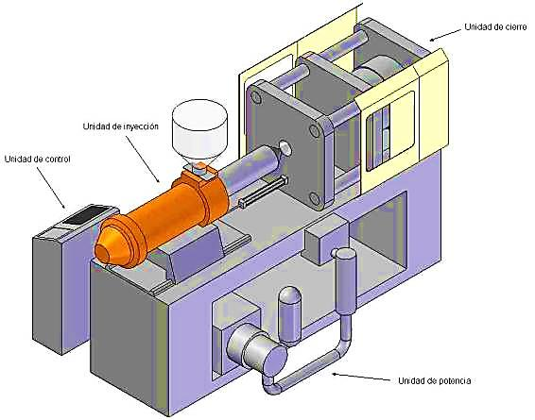
REPOTENCIACIÓN MÁQUINA INYECTORA VAN DORN MODELO 150-RS-8F
Máquinas Inyectoras de plástico
UNIDADES DE LA MÁQUINA:
Sección o Unidad de inyección.
Sección o Unidad de cierre.
Sección o Unidad de potencia.
Sección o Unidad de control.

Slide 25
REPOTENCIACIÓN MÁQUINA INYECTORA VAN DORN MODELO 150-RS-8F
Máquinas Inyectoras de plástico - UNIDADES
UNIDAD INYECTORA: Sus funciones son cargar, fundir, inyectar y mantener a presión el material, sus partes son:
Tolva de ingreso de material.
Anillos calentadores.
Tornillo y pistón.
Motor.
Principales tipos de Unidades de Inyección son:
Unidad de pistón de una fase.
Unidad de dos fases pistón y tornillo.
Unidad con tornillo alternativo.

Slide 26
REPOTENCIACIÓN MÁQUINA INYECTORA VAN DORN MODELO 150-RS-8F
Máquinas Inyectoras de plástico – UNIDADES – U. INYECTORA
Tipos de Sistemas que suministran potencia
Sistema Eléctrico
Sistema Hidráulico
Máquinas pequeñas
Regula velocidad del tornillo
Se maneja presiones entre 70 y 140 kg/${cm}^{2}$
Se maneja presiones entre 70 y 140 kg/〖𝑐𝑚〗^2
Ventajas
Unidad de inyección
Aceite
Variar velocidad
Apertura y cierre de molde
Poseen torque elevado
Poseen freno mecánico
Se emplea un flujo para transmitir energía
Torque y velocidad relación lineal
Arranques y paros rápidos
Relaciones bajas peso-potencia

Slide 27
REPOTENCIACIÓN MÁQUINA INYECTORA VAN DORN MODELO 150-RS-8F
Máquinas Inyectoras de plástico - UNIDADES
UNIDAD DE CIERRE: Sus funciones principales son sujetar el molde en la inyección, suministrar la fuerza para mantener cerradas o abiertas las dos mitades del molde, sus partes son:
Plato móvil.
Plato fijo.
Mecanismos de cierre.
Sistema mecánico con rodillera.
Sistema hidráulico.

Slide 28
REPOTENCIACIÓN MÁQUINA INYECTORA VAN DORN MODELO 150-RS-8F
Máquinas Inyectoras de plástico - UNIDADES
Unidad de Control
Sistemas Automatizados
Controladores Lógicos Programables (PLC)
Parte operativa
Parte de Mando
Tipos de PLC
Tipos de lenguajes de programación
Controladores de Temperatura
Selección de un controlador
Tipos de control
Interfaz Humano Máquina (HMI)
Funciones de la HMI
Tamaños DIN estándar

Slide 29
REPOTENCIACIÓN MÁQUINA INYECTORA VAN DORN MODELO 150-RS-8F
Máquinas Inyectoras de plástico – UNIDADES – U. CONTROL
Sistemas automatizados
Parte operativa
Motores de giro limitado, de giro completo
Pistones
Válvulas direccionales hidráulicas o neumáticas
Actuadores hidráulicos
Parte de mando
Muy caro desarrollar máquinas o robots para la automatización
Mas barato la operación humana
Autómata programable
Actúa directamente sobre la máquina (actuadores).
Sensores no viables del proceso que se desea automatizar

Slide 30
REPOTENCIACIÓN MÁQUINA INYECTORA VAN DORN MODELO 150-RS-8F
Máquinas Inyectoras de plástico – UNIDADES – U. CONTROL-S. AUTOMATIZADOS
Tipos de sensores
Según el aporte de energía
Según la señal de salida
Modulares
Generadores
Analógicos
Digitales
Según sus magnitudes
Temperatura
Necesitan fuente eléctrica
Energía del medio
Voltaje, corriente y frecuencia
Salida 0-1
Termocupla

Slide 31
REPOTENCIACIÓN MÁQUINA INYECTORA VAN DORN MODELO 150-RS-8F
Máquinas Inyectoras de plástico – UNIDADES – U. CONTROL-S. AUTOMATIZADOS
Tipos de actuadores
Eléctricos
Neumáticos
Convertir la energía eléctrica en energía mecánica
Válvulas eléctricas
Motores eléctricos
Resistencias calefactoras
Transforman el aire comprimido a energía mecánica.
Cilindro neumático
Motores neumáticos
Hidráulicos
Transforman la energía hidráulica en energía mecánica
Cilindro hidráulico
Motores hidráulicos

Slide 32
REPOTENCIACIÓN MÁQUINA INYECTORA VAN DORN MODELO 150-RS-8F
Máquinas Inyectoras de plástico – UNIDADES – U. CONTROL-S. AUTOMATIZADOS
Captadores o Sensores
Actuadores
Transforma energía de la variable física a medir en energía eléctrica.
Pre-actuadores
Dispositivos comandan actuadores.
Acoplados a las máquinas para realizar movimientos.
Interfaz humano maquina (HMI)
Interacción entre el operador y la unidad de control.
dispositivos de cálculo y control que comandan al proceso.
Dispositivos de mando
Partes de un Sistema Automatizado

Slide 33
REPOTENCIACIÓN MÁQUINA INYECTORA VAN DORN MODELO 150-RS-8F
Máquinas Inyectoras de plástico – UNIDADES – U. CONTROL
Controladores Lógicos Programables (PLC)
Tipos de PLC
Lenguajes de programación
Llamados en el mercado Nano autómatas, permiten programar hasta 48 E/S. Son autómatas potentes a nivel de programación y comunicaciones con equipos externos, sobre todo terminales de diálogo
Compactos
Modulares
Permiten al ingeniero crear un programa
Lenguaje Ladder
Lenguaje Booleano
Interfaz humano máquina (HMI)
Interacción entre el operador y la unidad de control, además cumple algunas funciones
Diagrama de funciones
Diagrama de comando funcional gráfico para pasos de transición (GRAFCET)

Slide 34
REPOTENCIACIÓN MÁQUINA INYECTORA VAN DORN MODELO 150-RS-8F
Máquinas Inyectoras de plástico – UNIDADES – U. CONTROL - PLC
Monitoreo
Supervisión
Alarmas
Históricos
Funciones de la HMI
Obtener y mostrar los datos de la planta
Ajustar condiciones de trabajo del proceso de la máquina
Errores dentro del proceso.
Muestrear y almacenar en archivos

Slide 35
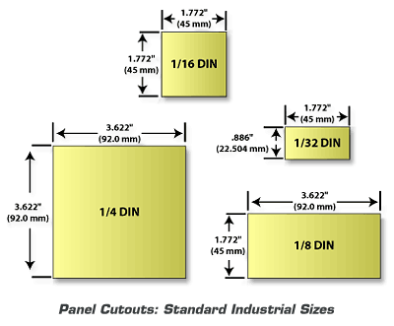
REPOTENCIACIÓN MÁQUINA INYECTORA VAN DORN MODELO 150-RS-8F
Máquinas Inyectoras de plástico – UNIDADES – U. CONTROL
Control de temperatura
Tipo de entrada
Rango de temperatura
Tipo de control
Controlador de temperatura ON / OFF
Tamaños DIN estándar
Controlador de temperatura PID
Selección de un controlador
Tipo de salida
Algoritmo de control necesario
Número y tipos de salida

Slide 36
REPOTENCIACIÓN MÁQUINA INYECTORA VAN DORN MODELO 150-RS-8F
Máquinas Inyectoras de plástico
Tipos de máquinas de inyección
Máquinas de inyección con pistón
Máquinas con sistema de pre plastificación
Máquina de inyección con tornillo alternativo
Realiza la fusión e inyección mediante un tornillo alternativo.
Máquinas de inyección multicolor.
Máquinas de moldeo por inyección reactiva
Máquinas de coinyección
Máquinas giratorias
Al girar el tornillo transporta el material hacia adelante mientras lo va fundiendo.
Con el volumen necesario el tornillo deja de girar e inyecta actuando como un pistón.
Se controla mejor la temperatura y cantidad de material a inyectar.
Se obtiene un fundido homogéneo y se mejora la producción y calidad del producto.

Slide 37
REPOTENCIACIÓN MÁQUINA INYECTORA VAN DORN MODELO 150-RS-8F
Máquinas Inyectoras de plástico
Características principales de una máquina inyectora
Capacidad de cierre
Dimensiones del molde
Recorrido de apertura del molde
Capacidad de inyección
Presión de inyección
Capacidad de plastificación
Velocidad de inyección

Slide 38
REPOTENCIACIÓN MÁQUINA INYECTORA VAN DORN MODELO 150-RS-8F
Máquinas Inyectoras de plástico – C. PRINCIPALES
Capacidad de cierre
Algunas
características son:
Especifica la fuerza máxima que se opone a la presión de inyección.
La presión en termoplásticos no se transmite en porcentajes iguales.
La presión depende del tipo de material y temperatura de plastificación.
La presión varía en función del molde empleado, la temp. En los extremos es menor que en la zona de entrada.
Es por esto que en las especificaciones de la máquina se revisa la presión de cierre de acuerdo a eso se sabrá que moldes se puede trabajar.

Slide 39
REPOTENCIACIÓN MÁQUINA INYECTORA VAN DORN MODELO 150-RS-8F
Máquinas Inyectoras de plástico – C. PRINCIPALES
Dimensiones del molde
Algunas
características son:
Están especificadas por la distancia entre platos en cuanto a su espesor, altura y ancho la limita el tamaño de los platos.
En máquinas hidráulicas la fuerza de presión se ajusta.
El espesor del molde varía también al tipo de extracción que disponga la máquina.
Las platinas porta moldes son estandarizadas y poseen distintos agujeros para la sujeción de moldes..

Slide 40
REPOTENCIACIÓN MÁQUINA INYECTORA VAN DORN MODELO 150-RS-8F
Máquinas Inyectoras de plástico – C. PRINCIPALES
Capacidad de inyección
Algunas
características son:
Se definen dos magnitudes una real y una teórica
La teórica es el volumen calculado máximo de material que es desplazado por el pistón de inyección a lo largo de su carrera máxima sin que ocurran fugas
Mientras que la real es una especificación del peso máximo que puede inyectar el tornillo con carga máxima esto depende de:
-Carrera del pistón o tornillo.
-Diámetro del pistón o tornillo.
- Densidad aparente de los gránulos.

Slide 41
REPOTENCIACIÓN MÁQUINA INYECTORA VAN DORN MODELO 150-RS-8F
Máquinas Inyectoras de plástico – C. PRINCIPALES
Presión de inyección
Algunas
características son:
Fuerza máxima que ejerce el tornillo sobre el material por unidad de área.
Generalmente se utilizan sensores de presión en la cavidad del molde y no en el cilindro.
Es habitual ajustar el tornillo para que entre el tornillo y el barril quede material así se aplicará más efectivamente la presión de inyección.

Slide 42
REPOTENCIACIÓN MÁQUINA INYECTORA VAN DORN MODELO 150-RS-8F
Máquinas Inyectoras de plástico – C. PRINCIPALES
Velocidad de inyección
Algunas
características son:
Medida de la cantidad de material que ingresa en el molde durante un determinado tiempo (t. inyección). Característica vital para obtener piezas de alta calidad.
Nunca coincide con la velocidad a la que se desplaza el tornillo, dicha velocidad aumenta en función del tamaño de la máquina.

Slide 43
REPOTENCIACIÓN MÁQUINA INYECTORA VAN DORN MODELO 150-RS-8F
Proceso de moldeo por inyección
Definición
Un material plastificado puede hacerse fluir al aplicar presión y llenar un molde, el material se solidifica y toma la forma del molde, a este proceso se lo conoce como moldeo por inyección.
Elevar la temperatura del plástico a un punto donde el material pueda fluir aplicando presión.
Solidificación del material en el molde cerrado.
Extracción de la pieza.

Slide 44
REPOTENCIACIÓN MÁQUINA INYECTORA VAN DORN MODELO 150-RS-8F
Proceso de moldeo por inyección
Inyectora con tornillo alternativo
El tornillo se encarga de recibir el plástico, fundirlo, mezclarlo y transportarlo en la parte delantera hasta juntar la cantidad suficiente e inyectarlo en el molde.
Función del tornillo
Accionamiento del tornillo
Transporta, compacta, elimina gases, plastifica e inyecta.
Motor hidráulico y está unido por un extremo a un pistón hidráulico.
Relación L/D
Generalmente la relación L/d utilizada es 18 o 20 pero si llega a 28 o 30
En un tornillo mas largo se tiene menos variaciones de presión.
Cuanto mayor es la relación L/D mayor calor por esfuerzo se genera uniformemente en el plástico

Slide 45
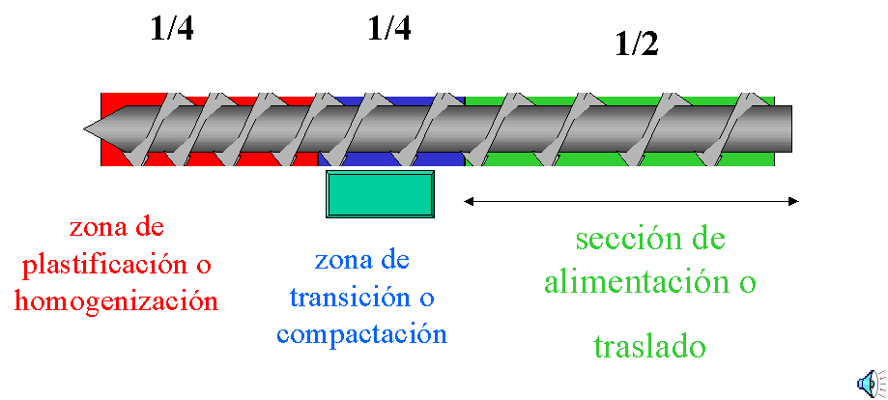
REPOTENCIACIÓN MÁQUINA INYECTORA VAN DORN MODELO 150-RS-8F
Proceso de moldeo por inyección
Zonas del Tornillo
Zona de alimentación
Zona de transición o compresión
Profundidad de canal
Grado de fricción entre gránulos – tornillo y gránulos – barril.
Canal decrece de forma continua
Se completa la compresión y fusión del material, generalmente esta sección es la cuarta parte de la longitud total..
Zona de dosificación o plastificación
Velocidad de giro del tornillo
Presión de retroceso
Ángulo de la hélice

Slide 46
REPOTENCIACIÓN MÁQUINA INYECTORA VAN DORN MODELO 150-RS-8F
Proceso de moldeo por inyección
Ciclos de Inyección
Secuencia de operaciones para producir una pieza , tiene las siguientes etapas.
Se cierra el molde vacío y se tiene listo el material
Se inyecta mediante introducir el material por el tornillo.
El molde tiene 3 etapas de cerrado.
Funciona como pistón con una velocidad y presión determinada.
Terminada la inyección se mantiene la presión.
Presión de sostenimiento
El material dentro del molde continua enfriándose.
El mecanismo de expulsión extrae la pieza.

Slide 47
REPOTENCIACIÓN MÁQUINA INYECTORA VAN DORN MODELO 150-RS-8F
Proceso de moldeo por inyección – C. INYECCIÓN
Tiempos de duración del ciclo de inyección
Con el tiempo que tarda un ciclo de producción se determina el tiempo necesario para producir un número determinado de piezas, costo y rentabilidad de la producción.
Tiempo de inyección
Tiempo de presión de sostenimiento
Este tiempo es del 5 a 25% del ciclo total
Tiempo de plastificación
Tiempo de solidificación o enfriamiento
Es el tiempo comprendido desde que termina de aplicar la presión de sostenimiento y el comienzo de la apertura del molde
Tiempo en que para el tornillo una vez terminada la inyección

Slide 48
REPOTENCIACIÓN MÁQUINA INYECTORA VAN DORN MODELO 150-RS-8F
Diseño de la Repotenciación
Estado inicial de la máquina Van Dorn y Definición del objetivo de diseño
Análisis variables del proceso, sensores y actuadores de la máquina
Diseño control de temperatura
Selección del Controlador Lógico Programable
Diseño Interfaz humano máquina y del algoritmo de control

Slide 49
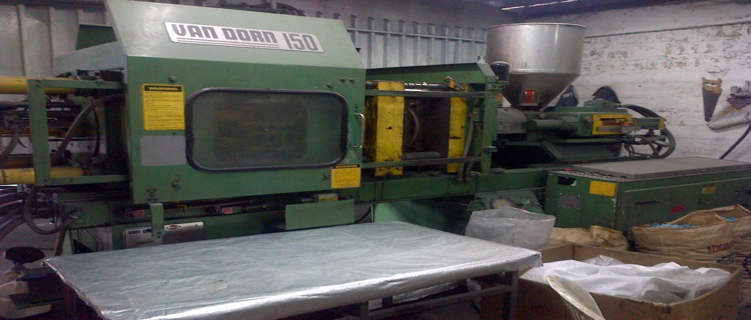
REPOTENCIACIÓN MÁQUINA INYECTORA VAN DORN MODELO 150-RS-8F
Estado inicial
VISTA GENERAL MÁQUINA VAN DORN SIN FUNCIONAMIENTO

Slide 50
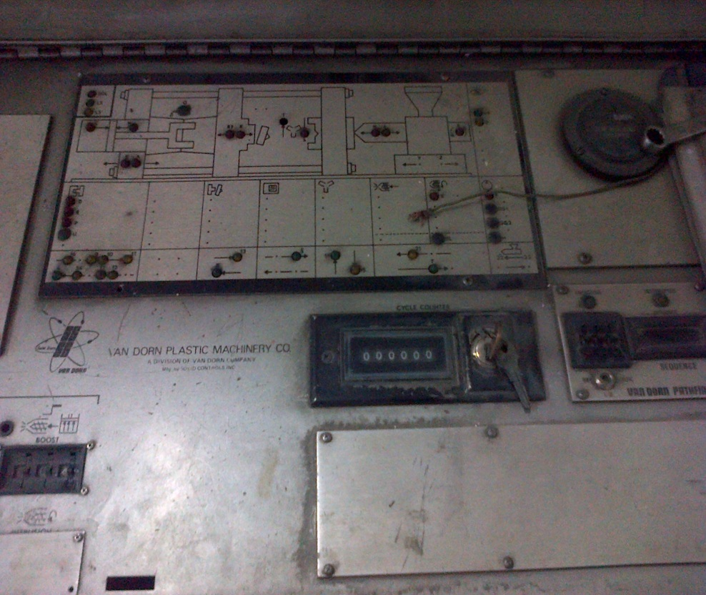
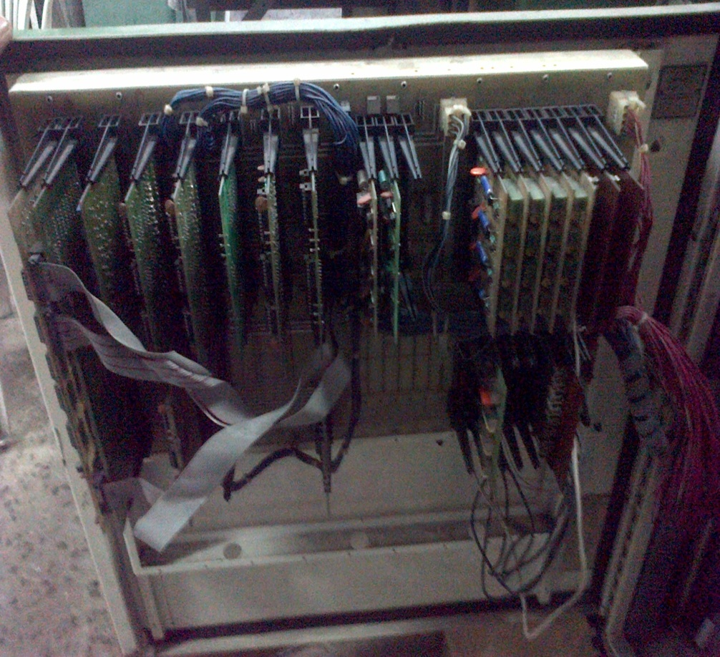
REPOTENCIACIÓN MÁQUINA INYECTORA VAN DORN MODELO 150-RS-8F
Estado inicial
PARTES DE LA MÁQUINA EMPOLVADAS Y SIN FUNCIONAMIENTO.

Slide 51
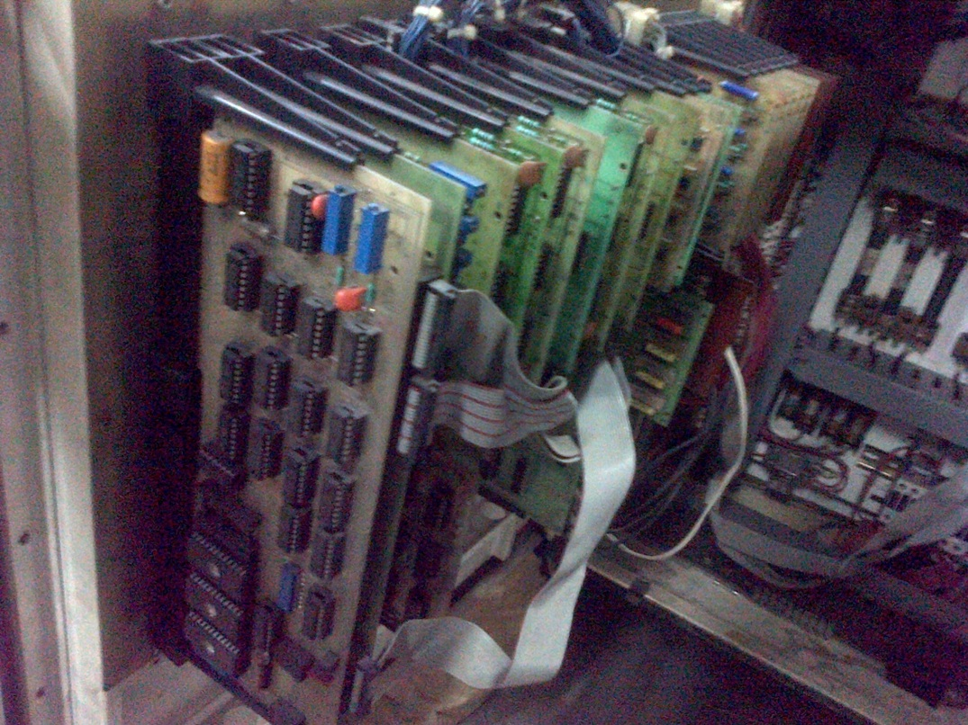
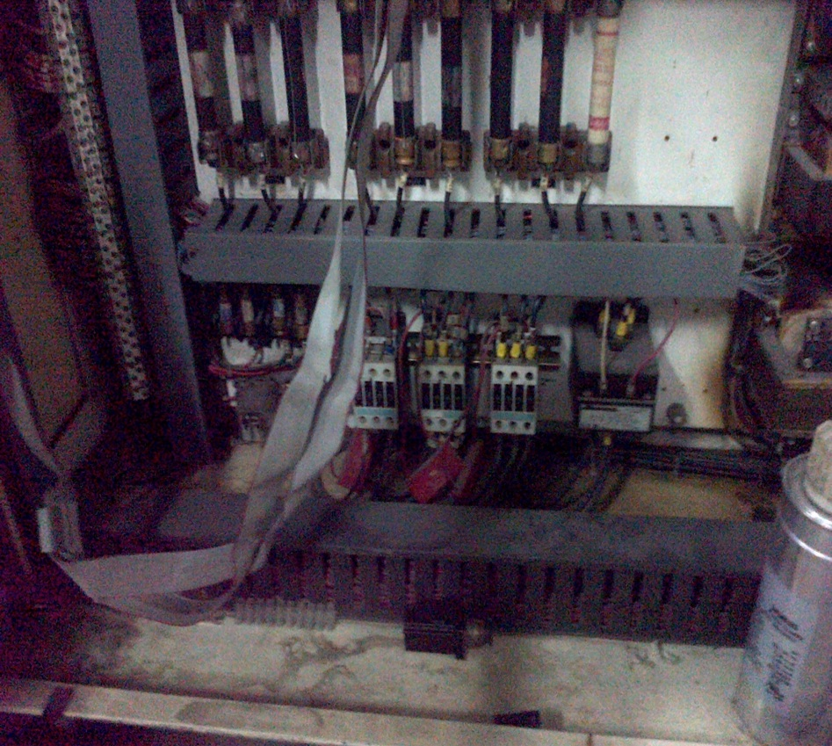
REPOTENCIACIÓN MÁQUINA INYECTORA VAN DORN MODELO 150-RS-8F
Estado inicial
PARTES DE LA MÁQUINA EMPOLVADAS Y SIN FUNCIONAMIENTO.

Slide 52
REPOTENCIACIÓN MÁQUINA INYECTORA VAN DORN MODELO 150-RS-8F
Estado inicial - CARACTERÍSTICAS GENERALES
Un análisis previo de la máquina involucra el estado mecánico, eléctrico e hidráulico, de esa manera sabremos el estado real y las acciones a tomar. La máquina es de tornillo alternativo, es decir posee un tornillo el cual además de mezclar el material para su fundición actúa como pistón al momento de la inyección.

Slide 53
REPOTENCIACIÓN MÁQUINA INYECTORA VAN DORN MODELO 150-RS-8F
Estado inicial - CARACTERÍSTICAS GENERALES

Slide 54
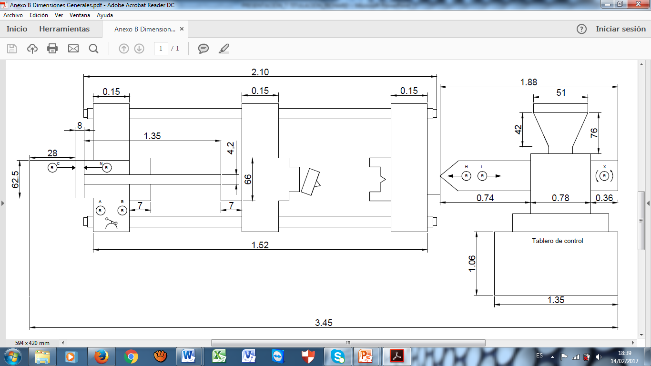
REPOTENCIACIÓN MÁQUINA INYECTORA VAN DORN MODELO 150-RS-8F
Estado inicial - CARACTERÍSTICAS GENERALES

Slide 55
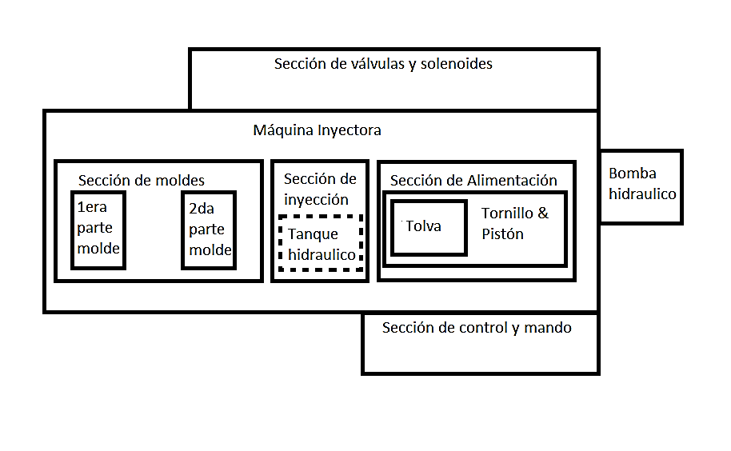
REPOTENCIACIÓN MÁQUINA INYECTORA VAN DORN MODELO 150-RS-8F
Estado inicial - CARACTERÍSTICAS GENERALES
ESQUEMA DE BLOQUES UBICACIÓN DE SECCIONES PRINCIPALES DE LA MÁQUINA VAN DORN (Vista Aérea)

Slide 56
REPOTENCIACIÓN MÁQUINA INYECTORA VAN DORN MODELO 150-RS-8F
Estado inicial – E. MECÁNICO E HIDRÁULICO
MANGUERAS HIDRÁULICAS MÁQUINA
MANGUERAS ELÉCTRICAS MÁQUINA

Slide 57
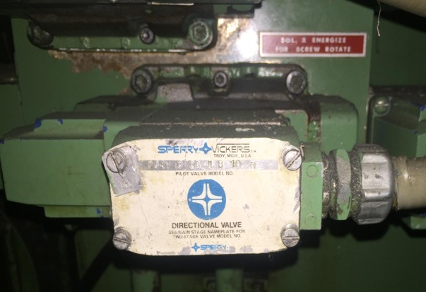
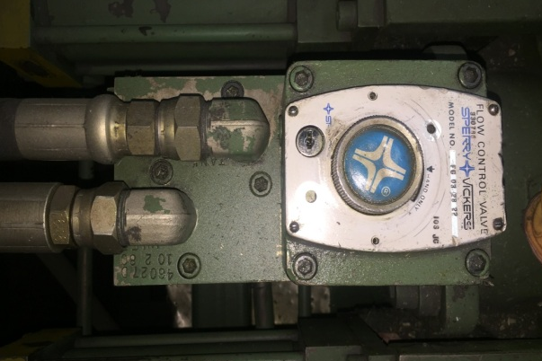
REPOTENCIACIÓN MÁQUINA INYECTORA VAN DORN MODELO 150-RS-8F
Estado inicial – E. MECÁNICO E HIDRÁULICO – M. GIRO TORNILLO
VÁLVULA PARA GIRO DE TORNILLO
(solenoide X)
MOTOR HIDRÁULICO PARA GIRO DE TORNILLO

Slide 58
REPOTENCIACIÓN MÁQUINA INYECTORA VAN DORN MODELO 150-RS-8F
Estado inicial – E. MECÁNICO E HIDRÁULICO – M. PARA INYECCIÓN
VÁLVULA PARA MECANISMO DE INYECCIÓN
(solenoide H)
VÁLVULA PARA MECANISMO DE INYECCIÓN
(solenoide L)

Slide 59
REPOTENCIACIÓN MÁQUINA INYECTORA VAN DORN MODELO 150-RS-8F
Estado inicial – E. MECÁNICO E HIDRÁULICO – M. PARA INYECCIÓN
TORNILLO / PISTÓN HIDRÁULICO PARA MECANISMO DE INYECCIÓN
VÁLVULA PARA MECANISMO DE INYECCIÓN
(solenoide F)

Slide 60
REPOTENCIACIÓN MÁQUINA INYECTORA VAN DORN MODELO 150-RS-8F
Estado inicial – E. MECÁNICO E HIDRÁULICO – M. PARA INYECCIÓN
UNIDAD DE INYECCIÓN

Slide 61
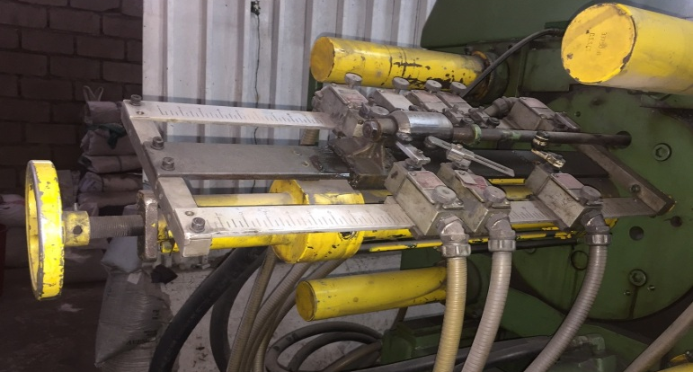
REPOTENCIACIÓN MÁQUINA INYECTORA VAN DORN MODELO 150-RS-8F
Estado inicial – E. MECÁNICO E HIDRÁULICO – M. PARA MOLDE
VÁLVULA PARA MECANISMO DE APERTURA Y CIERRE DE MOLDE
(solenoide C Y N)
PISTÓN HIDRÁULICO PARA MECANISMO DE APERTURA Y CIERRE DE MOLDE

Slide 62
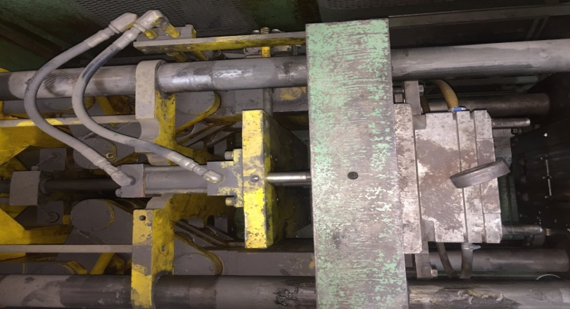
REPOTENCIACIÓN MÁQUINA INYECTORA VAN DORN MODELO 150-RS-8F
Estado inicial – E. MECÁNICO E HIDRÁULICO – M. PARA MOLDE
VÁLVULA PARA MECANISMO DE ENTRADA Y SALIDA DE EXPULSOR
(solenoide R Y RT)
PISTÓN HIDRÁULICO PARA MECANISMO DE ENTRADA Y SALIDA DE EXPULSOR DE PIEZAS

Slide 63
REPOTENCIACIÓN MÁQUINA INYECTORA VAN DORN MODELO 150-RS-8F
Estado inicial – E. MECÁNICO E HIDRÁULICO – M. PARA MOLDE
VÁLVULA PARA MECANISMO DE AJUSTE DE MOLDE
(solenoide A Y B)
MOTOR HIDRÁULICO PARA MECANISMO DE AJUSTE DE MOLDE

Slide 64
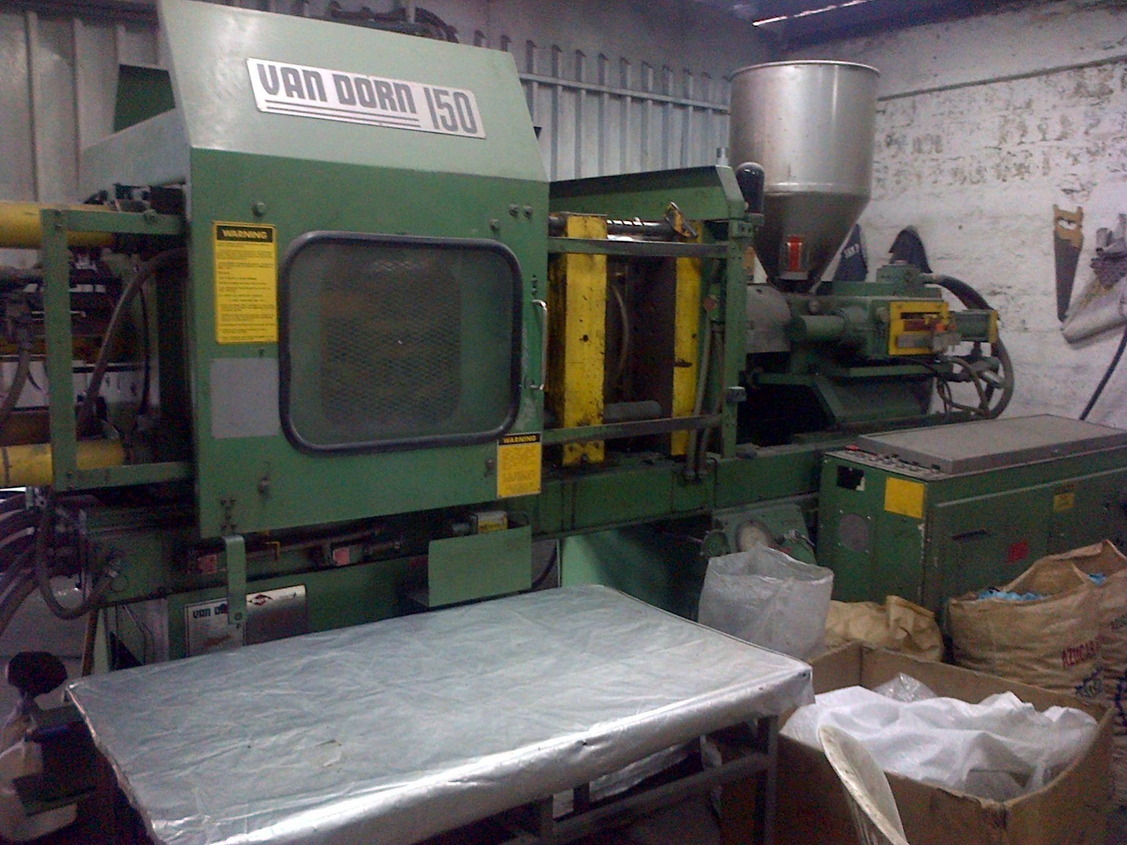
REPOTENCIACIÓN MÁQUINA INYECTORA VAN DORN MODELO 150-RS-8F
Estado inicial – E. MECÁNICO E HIDRÁULICO – M. PARA MOLDE
SECCIÓN DE MOLDES

Slide 65
REPOTENCIACIÓN MÁQUINA INYECTORA VAN DORN MODELO 150-RS-8F
Estado inicial – E. ELÉCTRICO – C. PROTECCIÓN Y AUX.

Slide 66
REPOTENCIACIÓN MÁQUINA INYECTORA VAN DORN MODELO 150-RS-8F
Estado inicial – E. ELÉCTRICO – C. PROTECCIÓN Y AUX.

Slide 67
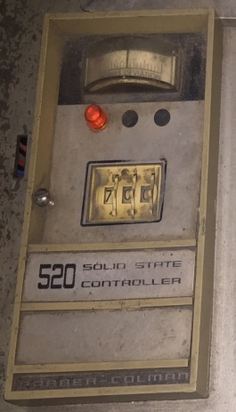
REPOTENCIACIÓN MÁQUINA INYECTORA VAN DORN MODELO 150-RS-8F
Estado inicial – E. ELÉCTRICO – C. ELECTRÓNICOS

Slide 68
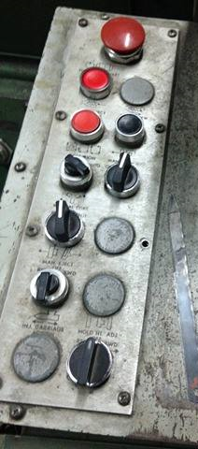
REPOTENCIACIÓN MÁQUINA INYECTORA VAN DORN MODELO 150-RS-8F
Estado inicial – E. ELÉCTRICO – BOTONERA

Slide 69
REPOTENCIACIÓN MÁQUINA INYECTORA VAN DORN MODELO 150-RS-8F
Estado inicial – E. ELÉCTRICO – SENSORES
El sistema eléctrico también lo componen 4 termocuplas tipo J (-50 a 600 °C – 120VAC) ubicadas en cada zona de calentamiento al lo largo del tornillo de inyección.

Slide 70
REPOTENCIACIÓN MÁQUINA INYECTORA VAN DORN MODELO 150-RS-8F
Definición Objetivo de Diseño
Una vez analizado el estado de la máquina
Parte mecánica e hidráulica
Análisis de las variables involucradas en el proceso, para dimensionar el PLC.
Se abarcará el recableado de solenoides, instalación de relés que se activen por la señal del PLC
Dimensionará y dispositivos de protección para PLC y relés, actuadores se mantienen los ya instalados.
Controlador principal, cableado y componentes electrónicos
El tipo e control es un control automático de activación y desactivación en función de las señales de los sensores y tiempos de proceso.
La HMI se conserva el panel principal y se instala una pantalla digital para configuración de tiempos de proceso.
Controladores de temperatura se reemplazan 2 y se mantiene todas las conexiones.

Slide 71
REPOTENCIACIÓN MÁQUINA INYECTORA VAN DORN MODELO 150-RS-8F
Variables de Proceso
Análisis de las Variables
Realizando una inspección de la máquina y basados en el marco teórico se determinó las siguientes variables involucradas del proceso:
Temperatura del cilindro
Presión de cierre de molde.
Necesario temperatura elevada en el cilindro, 170° caso Tecnitroquel.
Presión para no se abra el molde.
Tiempo de plastificación.
Caso Tecnitroquel se lo determina experimentalmente.
Tiempo de inyección.
Se lo configurará en la HMI.
Tiempo de sostenimiento.
Se lo configurará en la HMI
Tiempo de enfriamiento
Se lo configurará en la HMI
Tiempo de descompresión
Se lo configurará en la HMI

Slide 72
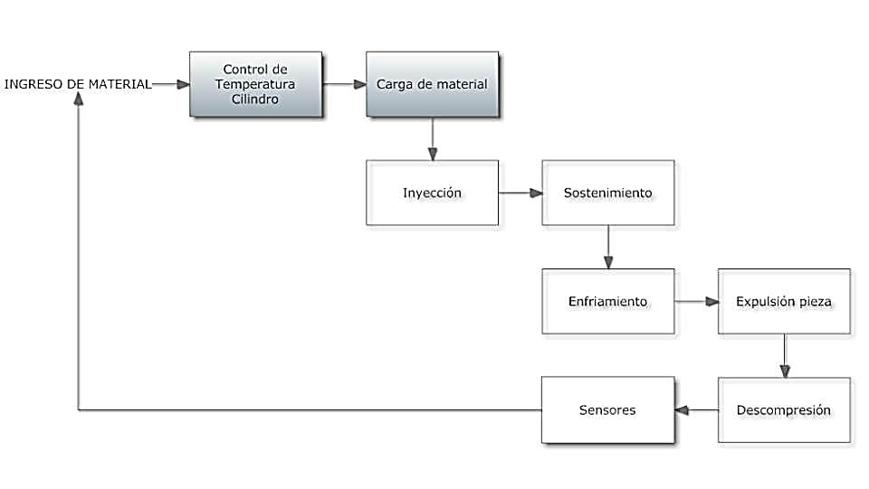
REPOTENCIACIÓN MÁQUINA INYECTORA VAN DORN MODELO 150-RS-8F
Variables de Proceso

Slide 73
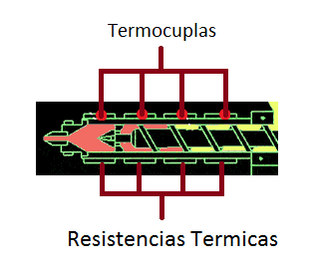
REPOTENCIACIÓN MÁQUINA INYECTORA VAN DORN MODELO 150-RS-8F
Sensores y Actuadores - S. TEMPERATURA
CARACTERÍSTICAS:
4 termocuplas tipo J
Se miden las 4 zonas existentes en el cilindro.
Las resistencias calefactoras son de tipo anillo.
SENSOR DE TEMPERATURA

Slide 74
REPOTENCIACIÓN MÁQUINA INYECTORA VAN DORN MODELO 150-RS-8F
Sensores y Actuadores - S. FIN DE CARRERA

Slide 75
REPOTENCIACIÓN MÁQUINA INYECTORA VAN DORN MODELO 150-RS-8F
Sensores y Actuadores – PRE ACTUADORES SOLENOIDES

Slide 76
REPOTENCIACIÓN MÁQUINA INYECTORA VAN DORN MODELO 150-RS-8F
Sensores y Actuadores – ACTUADORES

Slide 77
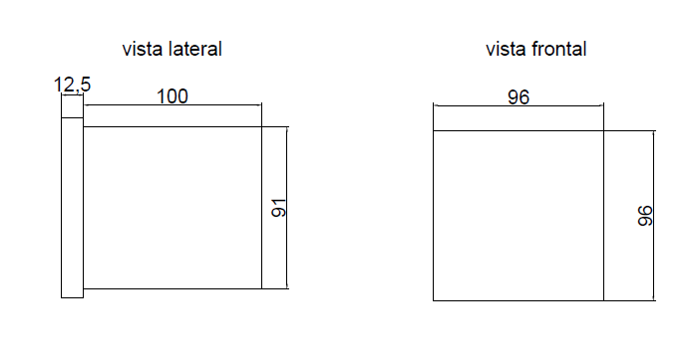
REPOTENCIACIÓN MÁQUINA INYECTORA VAN DORN MODELO 150-RS-8F
Control de Temperatura

Slide 78
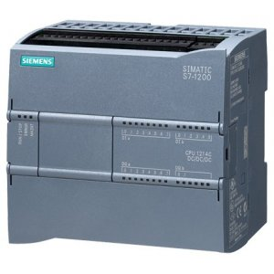
REPOTENCIACIÓN MÁQUINA INYECTORA VAN DORN MODELO 150-RS-8F
Selección PLC
SE TIENE:
Se tiene un total de 22 entradas y 12 salidas que deberán ser procesadas.
La entradas son fines de carrera se puede usar DC, las salidas se activarán las solenoides de AC, se pondrá relés para acondicionará la señal y tener DC / DC

Slide 79
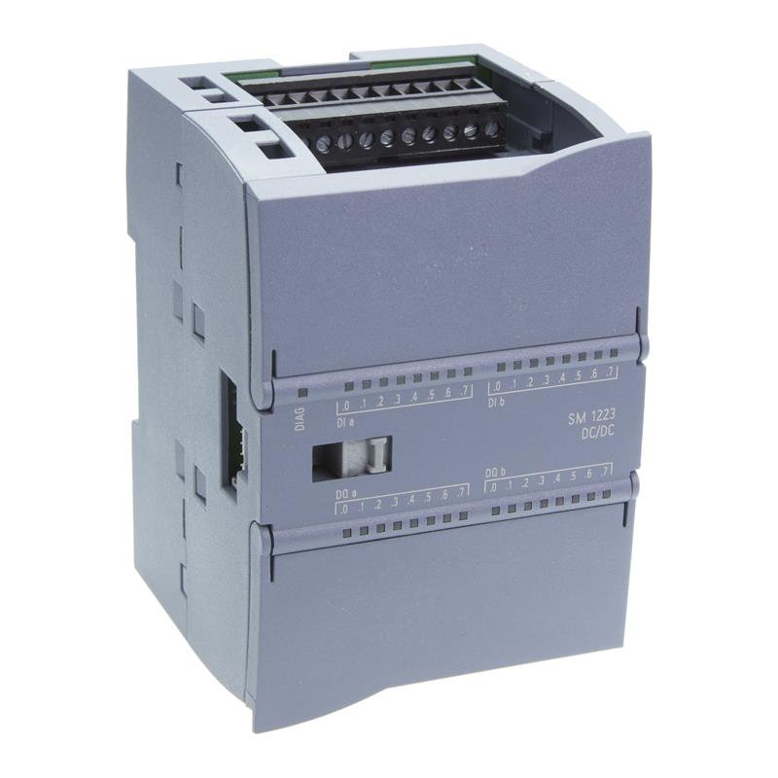
REPOTENCIACIÓN MÁQUINA INYECTORA VAN DORN MODELO 150-RS-8F
Selección PLC
SE TIENE:
Dado que el PLC tiene 14 entradas y 10 salidas digitales es necesario adquirir un módulo extra .
Se dejan de reserva 13 entradas y 14 salidas. Además de 2 entradas analógicas.

Slide 80
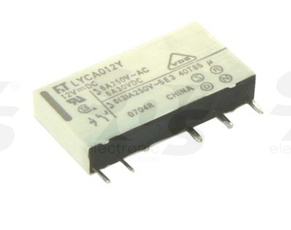
REPOTENCIACIÓN MÁQUINA INYECTORA VAN DORN MODELO 150-RS-8F
Selección PLC - RELÉS
SE TIENE:
Para la activación de los solenoides se usaran relés de estado sólido LYCA012Y de 24 VDC de entrada y salida 24-230 VAC una corriente máxima de I=10 A.

Slide 81
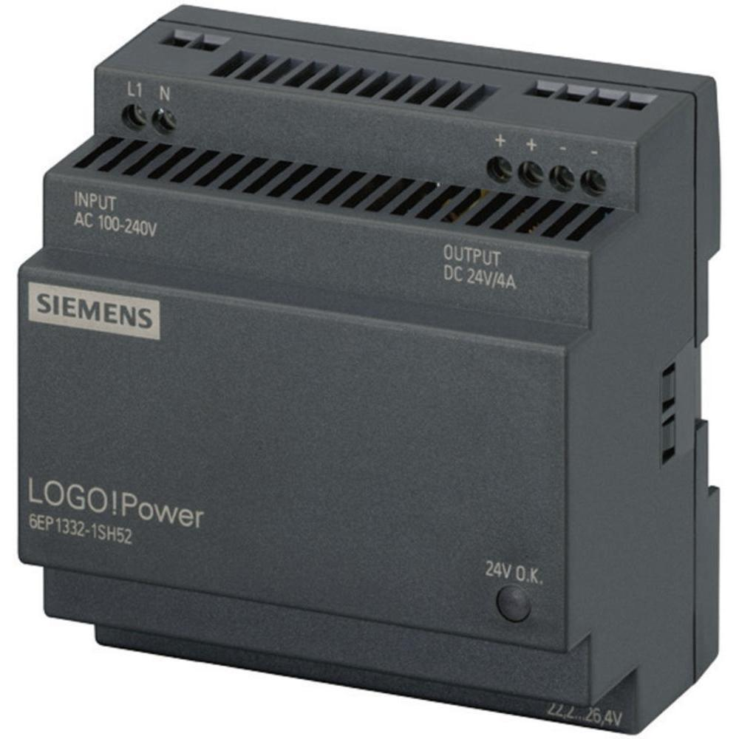
REPOTENCIACIÓN MÁQUINA INYECTORA VAN DORN MODELO 150-RS-8F
Selección PLC - FUENTE
SE TIENE:
Para la alimentación del PLC, el módulo entradas salidas, HMI y compuertas de relés para activación de solenoides se calcula el consumo máximo en amperios requerido, como la suma de corriente del PLC, Modulo, pantalla táctil y de los 12 relés de estado sólido.

Slide 82
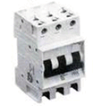
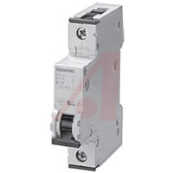
REPOTENCIACIÓN MÁQUINA INYECTORA VAN DORN MODELO 150-RS-8F
Selección PLC - BREAKERS
SE TIENE:
Adicionalmente se dimensiona también tres breakers para protección de los circuitos de control, dado que la fuente de alimentación consume 1.24A a 110VAC, se considera un sobre impulso del 20%.

Slide 83
REPOTENCIACIÓN MÁQUINA INYECTORA VAN DORN MODELO 150-RS-8F
Diseño HMI – MANDO MANTENIDO

Slide 84
REPOTENCIACIÓN MÁQUINA INYECTORA VAN DORN MODELO 150-RS-8F
Diseño HMI – MANDO PANTALLA
Diseño de la HMI
Pantalla de inicio
Nombre de la Máquina
Botones de Navegación:
Ingresar Sistema
Tiempo de descompresión
Tiempo de inyección
Tiempo de cierre
Para Sistema
Pantalla principal
Tiempo de enfriamiento

Slide 85
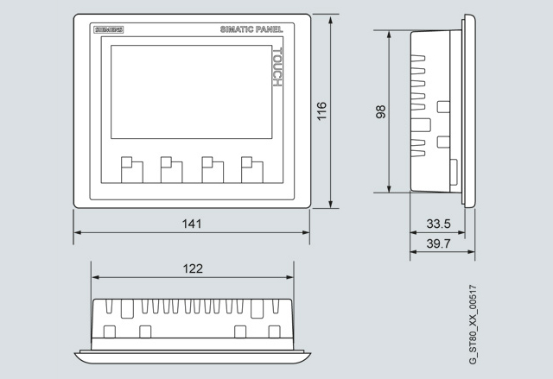
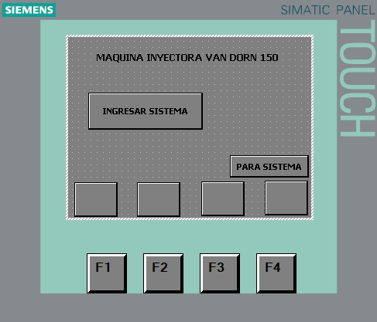
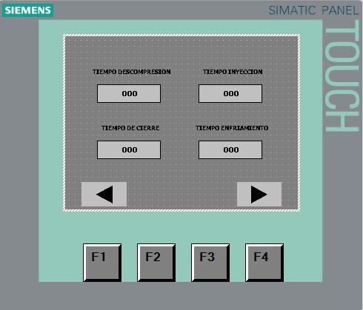
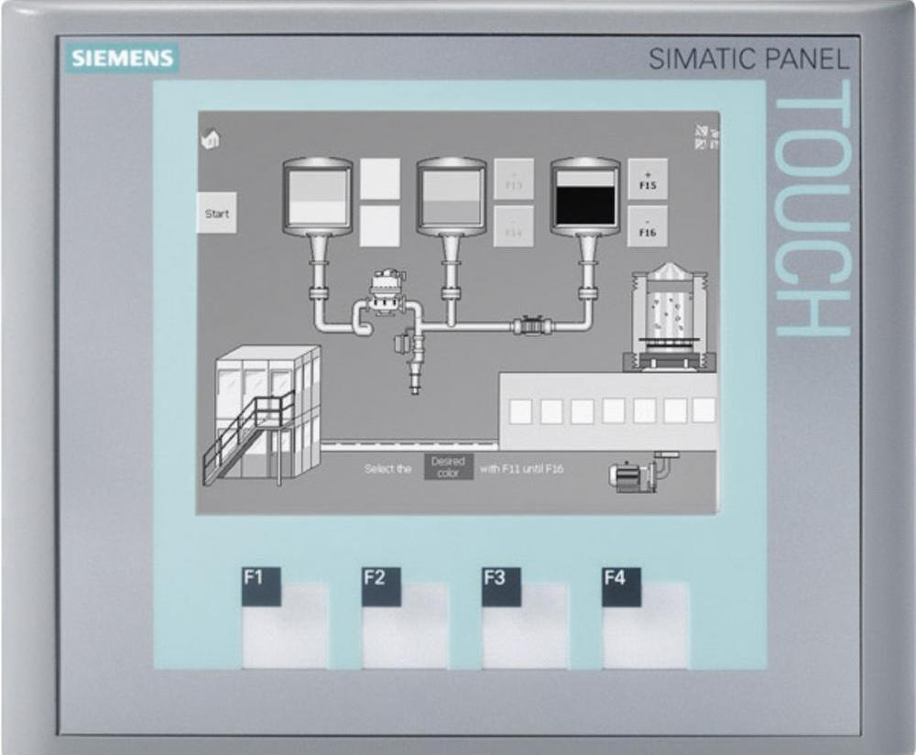
REPOTENCIACIÓN MÁQUINA INYECTORA VAN DORN MODELO 150-RS-8F
Diseño HMI – MANDO PANTALLA
DISEÑO DE LAS HMI

Slide 86
REPOTENCIACIÓN MÁQUINA INYECTORA VAN DORN MODELO 150-RS-8F
Diseño Algoritmo de Control
Algoritmo de control
Para el diseño del algoritmo de control se considera los siguientes enunciados:
Dos modos de operación de la máquina manual y automático.
Seguridades de operación para compuertas cerradas y protección de componentes como eyector, el cual no puede estar expulsado al momento de cerrar el molde.
Manejo de tiempos de proceso (tiempo de inyección, sostenimiento, etc.), de modo que cumplan con su definición teórica.
Secuencia de proceso, de modo que cumpla con las características del proceso y calidad de producción.
Se referirá en este momento al anexo F

Slide 87
REPOTENCIACIÓN MÁQUINA INYECTORA VAN DORN MODELO 150-RS-8F
Implementación de la Repotenciación
Controles de Temperatura
Calibración del proceso de Inyección
Distribución de Dispositivos
Distribución de Cableado

Slide 88
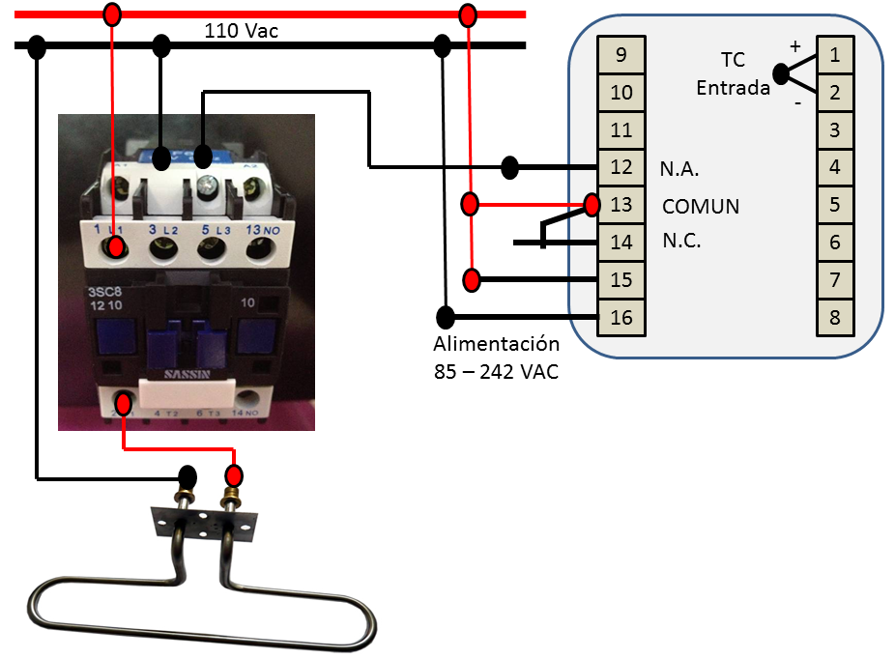
REPOTENCIACIÓN MÁQUINA INYECTORA VAN DORN MODELO 150-RS-8F
Controles de Temperatura
SE TIENE:
En la figura se presenta instalados los dos controladores nuevos y en funcionamiento los cuatro controladores.
SE TIENE:
Con respecto al tipo de salida de cada controlador para los antiguos la salida es del tipo análogo a través de un SSR (Relé de Estado Sólido) y para los digitales la salida es seleccionable, configurada en digital (ON-OFF) para el proceso con la ayuda de dos contactores auxiliares, los cuales se encargan de accionar los actuadores para el calentamiento, en la siguiente figura se muestra el esquema de conexión.

Slide 89
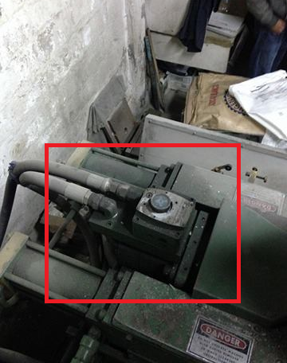
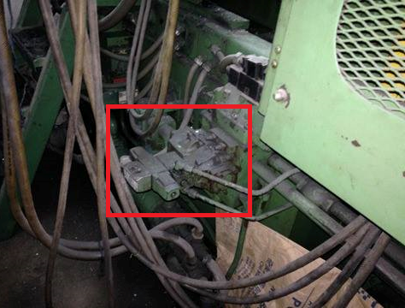
REPOTENCIACIÓN MÁQUINA INYECTORA VAN DORN MODELO 150-RS-8F
Distribución de Dispositivos - U. INYECCIÓN
SE TIENE:
En esta unidad se encuentran los solenoides, motores y pistones que permiten el proceso de inyección del material fundido, todos estos componentes se mantuvieron en su posición de fábrica, siendo necesaria solamente la reconexión de los solenoides al PLC.

Slide 90
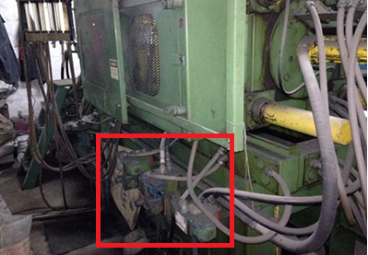
REPOTENCIACIÓN MÁQUINA INYECTORA VAN DORN MODELO 150-RS-8F
Distribución de Dispositivos - U. CIERRE
SE TIENE:
Los dispositivos que componen esta unidad corresponden a solenoides, pistones y motor para apertura y cierre de molde, al igual que en la unidad de inyección la ubicación de estos componentes no fue modificada.

Slide 91
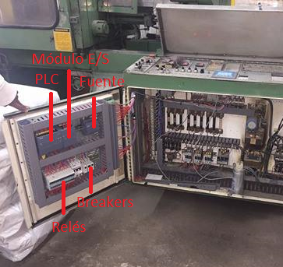
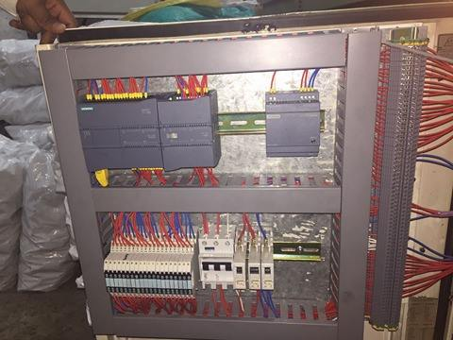
REPOTENCIACIÓN MÁQUINA INYECTORA VAN DORN MODELO 150-RS-8F
Distribución de Dispositivos - U. DE CONTROL
SE TIENE:
En esta sección se encuentran el PLC, fuentes, relés, contactores, interfaz humano máquina (HMI) y componentes de protección como disyuntores breakers o fusibles.
La ubicación escogida para el controlador fue la parte posterior de la compuerta principal del panel original de la máquina
Disposición de los elementos ya instalados.

Slide 92
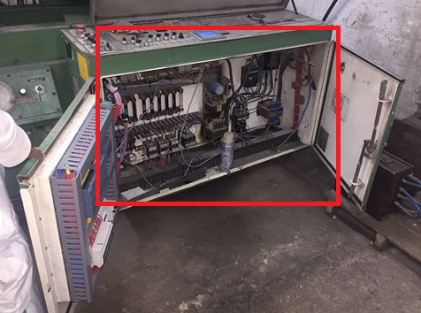
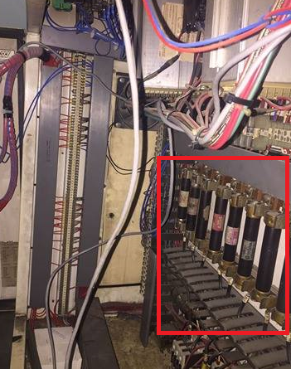
REPOTENCIACIÓN MÁQUINA INYECTORA VAN DORN MODELO 150-RS-8F
Distribución de Dispositivos - U. DE CONTROL
SE TIENE:
Para el control de la bomba se emplean contactores, los cuales son gobernados por los botones de la interfaz humano máquina (HMI), la ubicación de estos dispositivos junto con el selector de encendido, un capacitor para corrección del factor de potencia, contactores y transformadores para el control de temperatura se escogió al interior del gabinete principal.
Disposición de los elementos ya instalados.

Slide 93
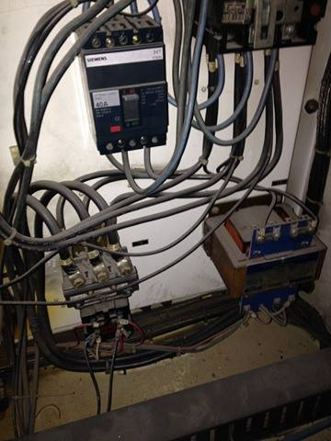
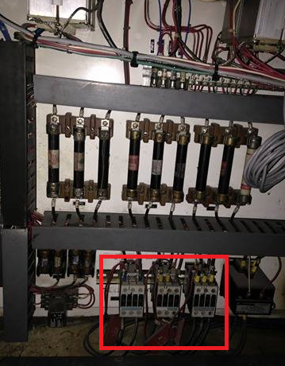
REPOTENCIACIÓN MÁQUINA INYECTORA VAN DORN MODELO 150-RS-8F
Distribución de Dispositivos - U. DE CONTROL
SE TIENE:
Para el control de la bomba se emplean contactores, los cuales son gobernados por los botones de la interfaz humano máquina (HMI), la ubicación de estos dispositivos junto con el selector de encendido, un capacitor para corrección del factor de potencia, contactores y transformadores para el control de temperatura se escogió al interior del gabinete principal.
Disposición de los elementos ya instalados.

Slide 94
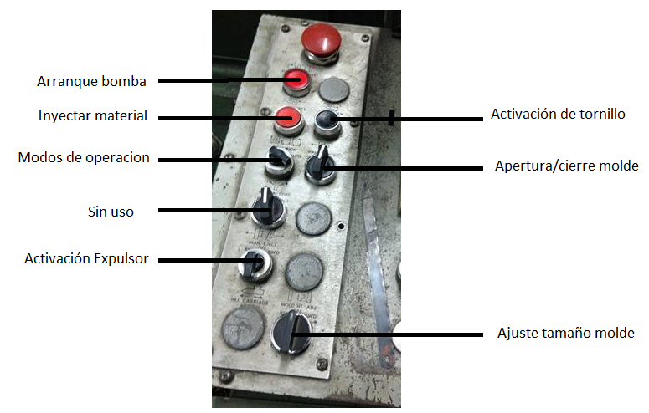
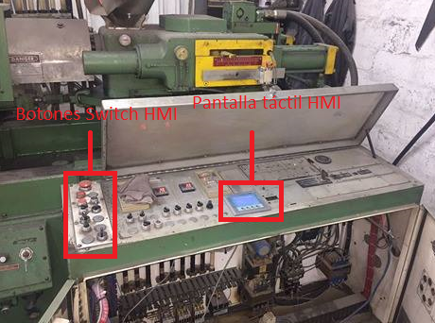
REPOTENCIACIÓN MÁQUINA INYECTORA VAN DORN MODELO 150-RS-8F
Distribución de Dispositivos - U. DE CONTROL
SE TIENE:
Finalmente los dispositivos que conforman la unidad de control pertenecen al HMI, los dispositivos mecánicos como botones y selectores fueron reconectados en su posición original sobre el panel principal, y para la colocación de la interfaz humano máquina (HMI) digital se adaptó una ubicación en el mismo panel.
Disposición de los elementos ya instalados.

Slide 95
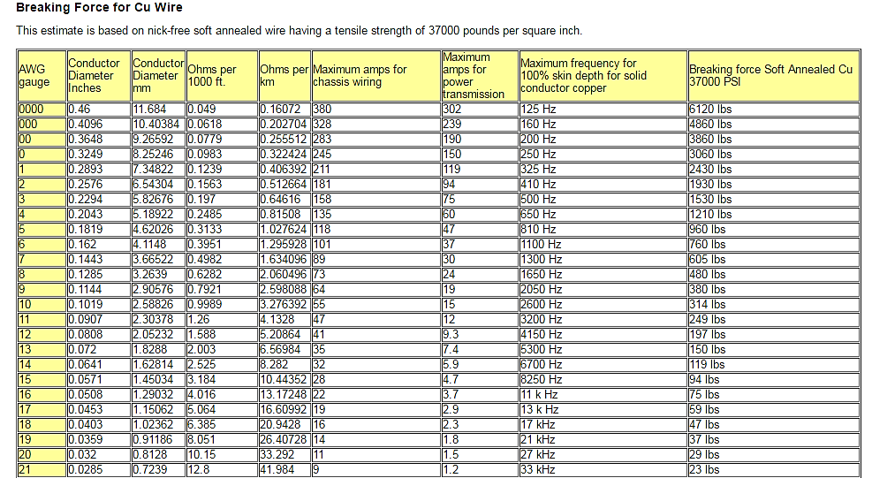
REPOTENCIACIÓN MÁQUINA INYECTORA VAN DORN MODELO 150-RS-8F
Distribución de Cableado
SE TIENE:
Después de distribuir los dispositivos para la repotenciación de la maquina se procedió a analizar cómo distribuir el cableado lo más óptimo fue que tanto sensores como pre-actuadores (solenoides) se conecten a borneras para riel DIN y de ahí se conecten al PLC a través de canaleta ranurada, la selección del cable se le hizo siguiendo la norma AWG de cableado, la máxima corriente que circula por el solenoide es de 2 [A] a 110 [VAC], siendo esta la máxima corriente que circulara, se seleccionó el cable AWG 18, en la siguiente imagen se aprecia las características de este cable.

Slide 96
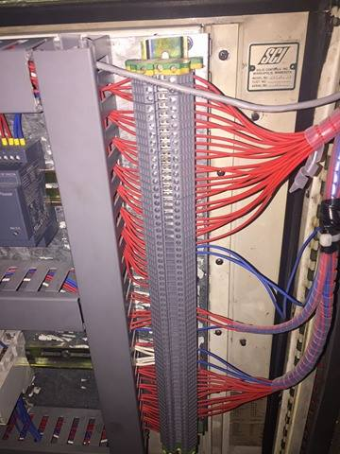
REPOTENCIACIÓN MÁQUINA INYECTORA VAN DORN MODELO 150-RS-8F
Distribución de Cableado
Se seleccionó la puerta izquierda del gabinete principal superior para la colocación de las borneras.
De aquí se distribuyó el cableado a través de la canaleta ranurada tanto hacia el PLC, fuente y relés

Slide 97
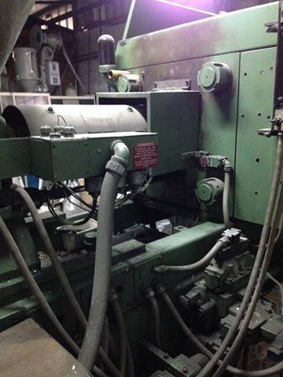
REPOTENCIACIÓN MÁQUINA INYECTORA VAN DORN MODELO 150-RS-8F
Distribución de Cableado
Mangueras de protección para cableado eléctrico
El cableado desde las borneras hacia los sensores fines de carrera y solenoides se realizó empleando la manguera de protección original de la máquina, ya que se encuentra en buen estado.

Slide 98
REPOTENCIACIÓN MÁQUINA INYECTORA VAN DORN MODELO 150-RS-8F
PARTES DE LA MÁQUINA CON LA REPOTENCIACIÓN

Slide 99
REPOTENCIACIÓN MÁQUINA INYECTORA VAN DORN MODELO 150-RS-8F
Calibración Proceso de Inyección

Slide 100
REPOTENCIACIÓN MÁQUINA INYECTORA VAN DORN MODELO 150-RS-8F
Pruebas y Resultados
Pruebas y Calibración en Modo Manual
Resultados en Modo Manual
Pruebas y Resultados en Modo Automático

Slide 101
REPOTENCIACIÓN MÁQUINA INYECTORA VAN DORN MODELO 150-RS-8F
Pruebas y Calibración Manual
Modo Manual
Calibración espesor de molde y temperatura de fusión 170°C
Variable regulada en cada prueba corresponde al volumen de material inyectado.
Es posible variar modificando la posición de un sensor fin de carrera ubicado en el transcurso del recorrido del pistón de inyeccióne.
Como primer paso se manipula la máquina en modo manual, comprobando cada una de las funciones.
Verificando además que a la temperatura configurada en 170°C el material presenta una textura que le permite fluir.
se realiza una serie de ciclos manuales, con diferentes posiciones del sensor fin de carrera, lo que corresponde a diferentes volúmenes de material inyectado.

Slide 102
REPOTENCIACIÓN MÁQUINA INYECTORA VAN DORN MODELO 150-RS-8F
Resultados Modo Manual

Slide 103
REPOTENCIACIÓN MÁQUINA INYECTORA VAN DORN MODELO 150-RS-8F
Resultados Modo Manual

Slide 104
REPOTENCIACIÓN MÁQUINA INYECTORA VAN DORN MODELO 150-RS-8F
Resultados Modo Manual

Slide 105
REPOTENCIACIÓN MÁQUINA INYECTORA VAN DORN MODELO 150-RS-8F
Resultados Modo Manual

Slide 106
REPOTENCIACIÓN MÁQUINA INYECTORA VAN DORN MODELO 150-RS-8F
Pruebas y Resultados Modo Automático
Modo Automático
Establecidos ya los niveles de operación en cuanto a volumen de material y temperatura
Se ejecuta una serie de ciclos en modo manual, se configura los tiempos del proceso para modo automático.
Los tiempos de cierre, de descompresión, de enfriamiento y de inyección son fijados en función de la materia prima empleada, y las dimensiones de la pieza.
Se puede conseguir un ajuste eficiente basado en la experimentación empírica en modo manual; para esto es necesario la medición del tiempo de cada paso del proceso, documentando los valores para los cuales se obtuvieron mejores resultados.
es conveniente partir de valores recomendados o calculados bibliográficamente y ajustarlos de manera empírica con mediciones y verificación de resultados.

Slide 107
REPOTENCIACIÓN MÁQUINA INYECTORA VAN DORN MODELO 150-RS-8F
Pruebas y Resultados Modo Automático
Para el caso de las cucharas elaboradas en polipropileno por TECNITROQUEL S.A. se fija los tiempos mostrados en la siguiente tabla:
Con estos parámetros fijados se procede al cambio a modo automático, obteniendo un lote de piezas en diferentes tiempos de ciclo.

Slide 108
REPOTENCIACIÓN MÁQUINA INYECTORA VAN DORN MODELO 150-RS-8F
Pruebas y Resultados Modo Automático

Slide 109
REPOTENCIACIÓN MÁQUINA INYECTORA VAN DORN MODELO 150-RS-8F
Conclusiones y Recomendaciones
Conclusiones
Recomendaciones

Slide 110
REPOTENCIACIÓN MÁQUINA INYECTORA VAN DORN MODELO 150-RS-8F
Conclusiones
Se logró repotenciar el sistema eléctrico y electrónico de la máquina Inyectora de plástico VAN DORN Modelo 150-RS-8F de la empresa TECNITROQUEL S.A., mediante el reemplazo de las tarjetas electrónicas de control obsoletas por un PLC Siemens S7-1200.

Slide 111
REPOTENCIACIÓN MÁQUINA INYECTORA VAN DORN MODELO 150-RS-8F
Conclusiones
En base a la repotenciación de la máquina y a la posibilidad de configurar los tiempos de proceso de manera sencilla en el HMI, la máquina VAN DORN actualmente permite procesar diferentes tipos de plástico con una configuración de tiempos y de temperatura, incrementando la productividad de la empresa TECNITROQUEL S.A. cuyos directivos quedaron sumamente conformes.

Slide 112
REPOTENCIACIÓN MÁQUINA INYECTORA VAN DORN MODELO 150-RS-8F
Conclusiones
La producción en la empresa TECNITROQUEL S.A según datos de sus directivos mejoró en un 40%, la producción de la máquina en relación al estado no funcional mejoró en un 100%, mientras que en relación a sus condiciones de operación previo a su avería mejoró en un 70%, dado que el tiempo de producción se redujo de 1,5 minutos por ciclo a alrededor de 1 minuto.

Slide 113
REPOTENCIACIÓN MÁQUINA INYECTORA VAN DORN MODELO 150-RS-8F
Conclusiones
Se realizaron pruebas de funcionamiento de sensores y actuadores del proceso de inyección de plástico y se procedió con el reemplazo de los componentes averiados.

Slide 114
REPOTENCIACIÓN MÁQUINA INYECTORA VAN DORN MODELO 150-RS-8F
Conclusiones
Se diseñó e implementó un algoritmo para el PLC capaz de cubrir con las necesidades del proceso de Inyección de plástico.

Slide 115
REPOTENCIACIÓN MÁQUINA INYECTORA VAN DORN MODELO 150-RS-8F
Conclusiones
Se implementó un HMI sencillo e intuitivo para el operador de la máquina, permitiendo una configuración sencilla de los tiempos para el cumplimiento del proceso.

Slide 116
REPOTENCIACIÓN MÁQUINA INYECTORA VAN DORN MODELO 150-RS-8F
Conclusiones
Se realizó un análisis de resultados para comprobar el funcionamiento y operatividad de la máquina VAN DORN y de los componentes que la componen.

Slide 117
REPOTENCIACIÓN MÁQUINA INYECTORA VAN DORN MODELO 150-RS-8F
Conclusiones
Se documentó en manuales, planos y diagramas el proceso de repotenciación para Inyección de plástico llevado a cabo usando la máquina VAN DORN Modelo 150-RS-8F de la empresa TECNITROQUEL S.A.

Slide 118
REPOTENCIACIÓN MÁQUINA INYECTORA VAN DORN MODELO 150-RS-8F
Recomendaciones
Implementar un algoritmo para el proceso semi-automático que permita la calibración de la máquina de manera más sencilla.

Slide 119
REPOTENCIACIÓN MÁQUINA INYECTORA VAN DORN MODELO 150-RS-8F
Recomendaciones
Verificar que al poner en marcha la máquina la tolva de materia prima se encuentre llena para evitar problemas de operación.

Slide 120
REPOTENCIACIÓN MÁQUINA INYECTORA VAN DORN MODELO 150-RS-8F
Recomendaciones
Realizar mantenimientos periódicos en la máquina para preservar el correcto funcionamiento de los componentes de la máquina VAN DORN.

Slide 121
REPOTENCIACIÓN MÁQUINA INYECTORA VAN DORN MODELO 150-RS-8F
Recomendaciones
Durante la ejecución del proceso evitar el contacto físico con el cilindro y otros componentes de la máquina para evitar quemaduras y accidentes debido a la temperatura con la que opera la máquina y la potencia de los componentes electromecánicos.

Slide 122
REPOTENCIACIÓN MÁQUINA INYECTORA VAN DORN MODELO 150-RS-8F
Recomendaciones
Para corrección de fallas, operación y consultas sobre la máquina VAN DORN Modelo 150-RS-8F de la empresa TECNITROQUEL S.A., referirse al manual de usuario.

Slide 123
REPOTENCIACIÓN MÁQUINA INYECTORA VAN DORN MODELO 150-RS-8F
GRACIAS POR LA ATENCIÓN PRESTADA

